Slide 1

Git, 도전해봅시다.
Git, Github, Git-Flow에 대한 설명

Slide 2
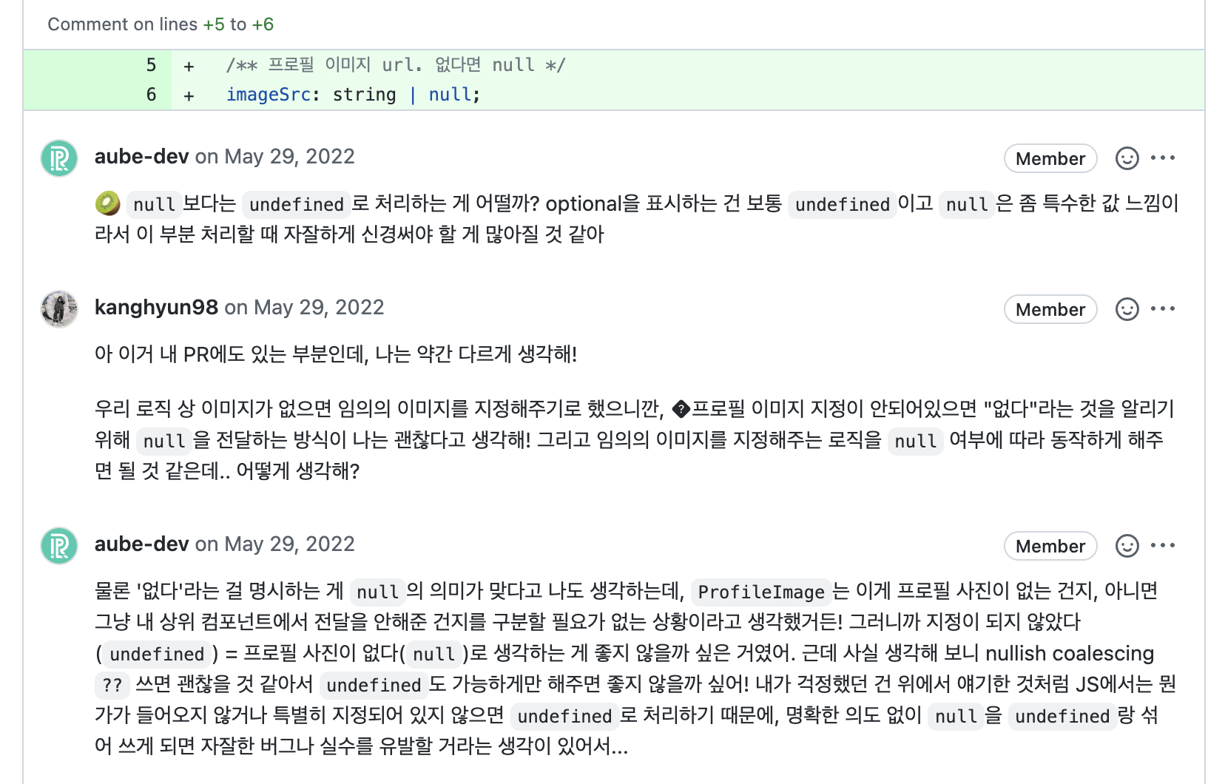
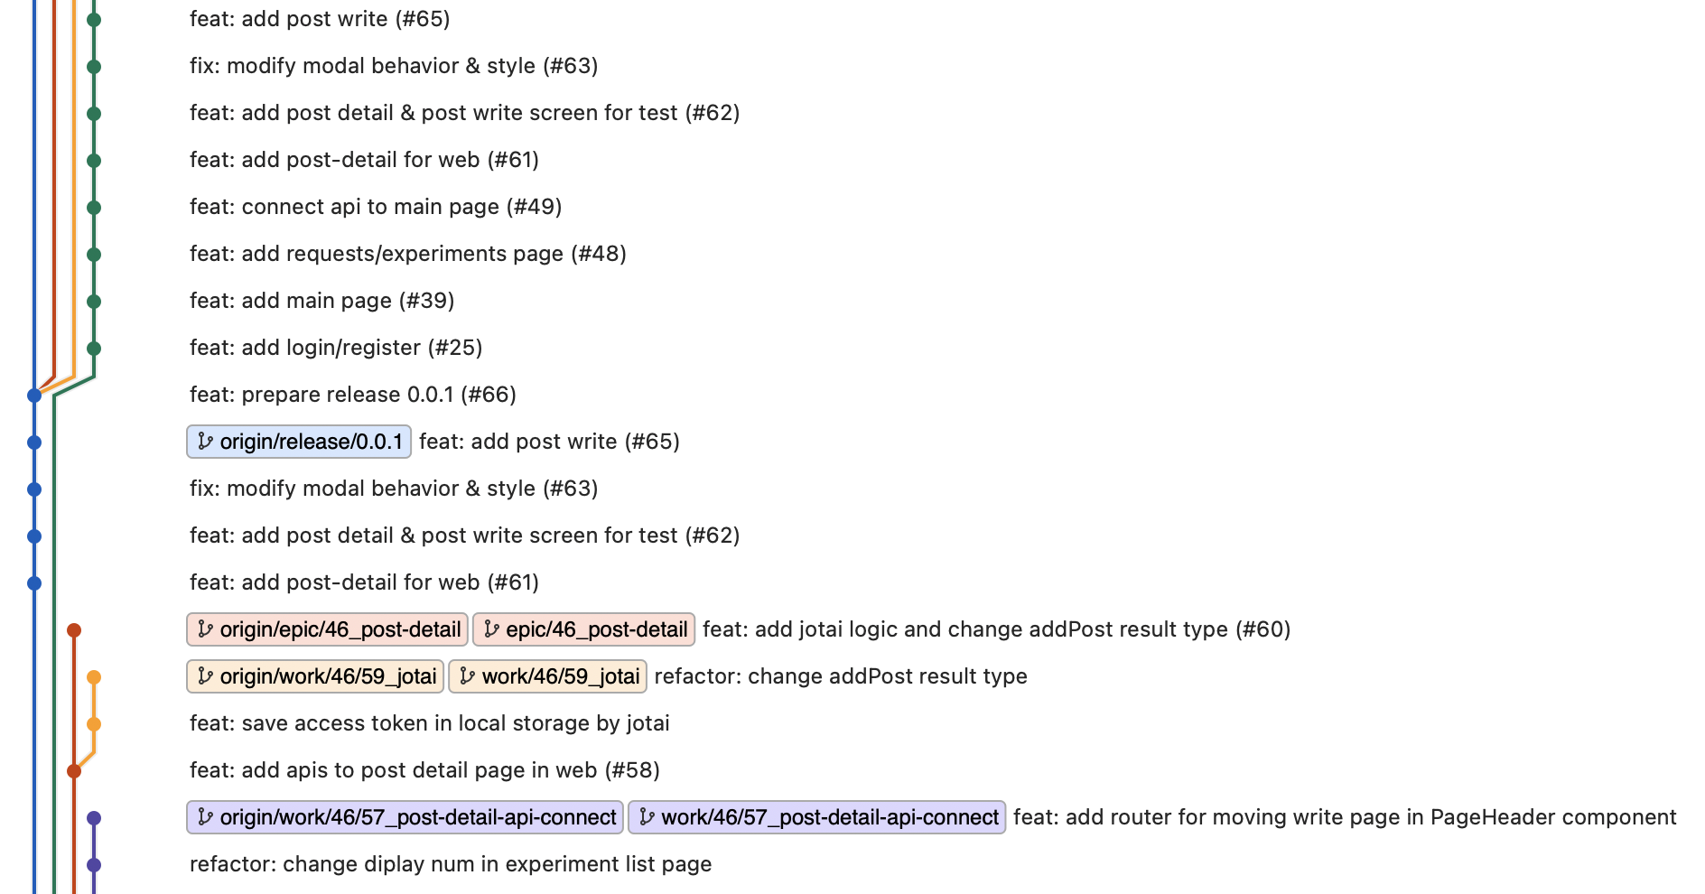
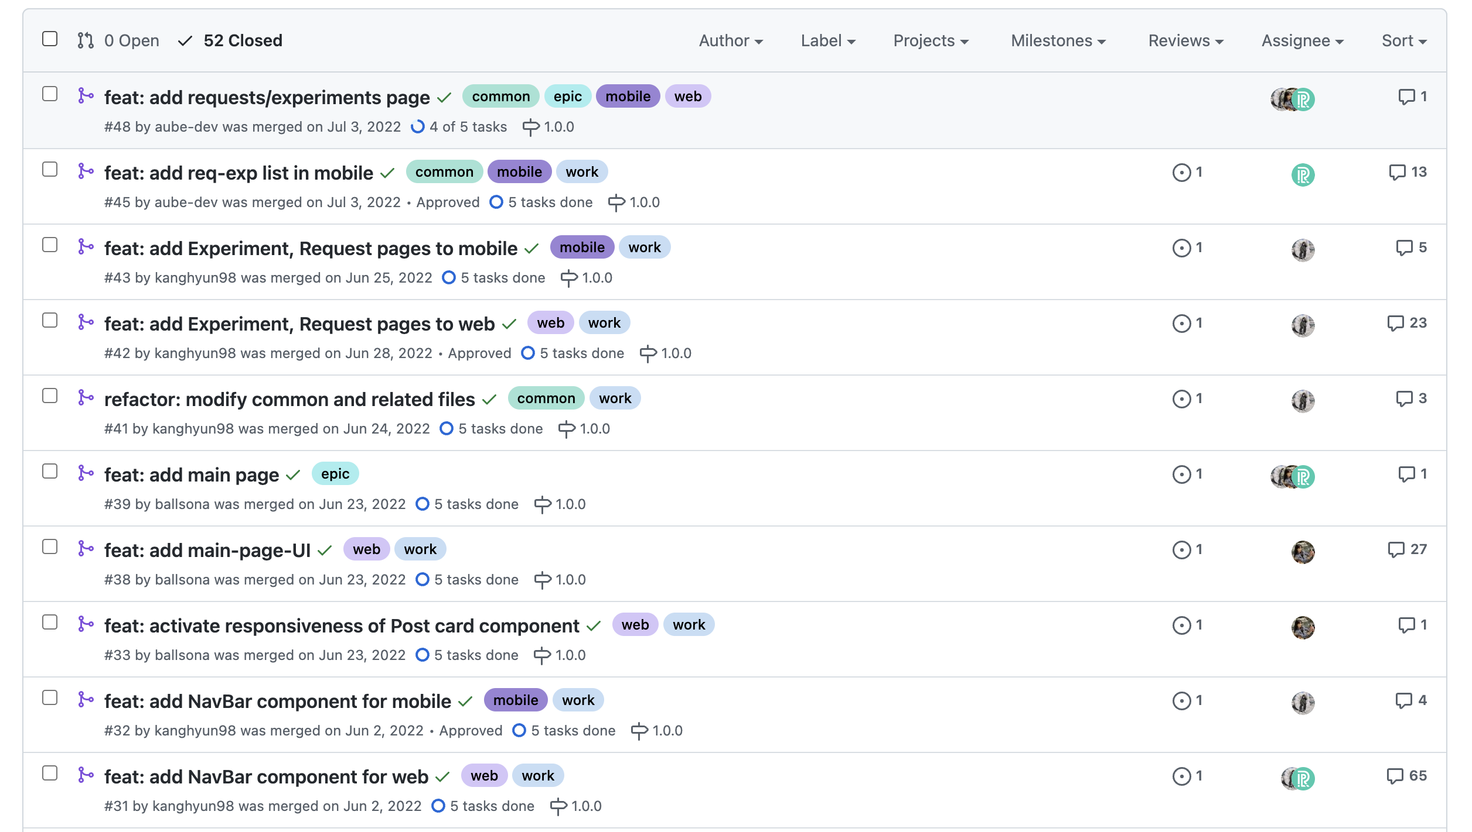
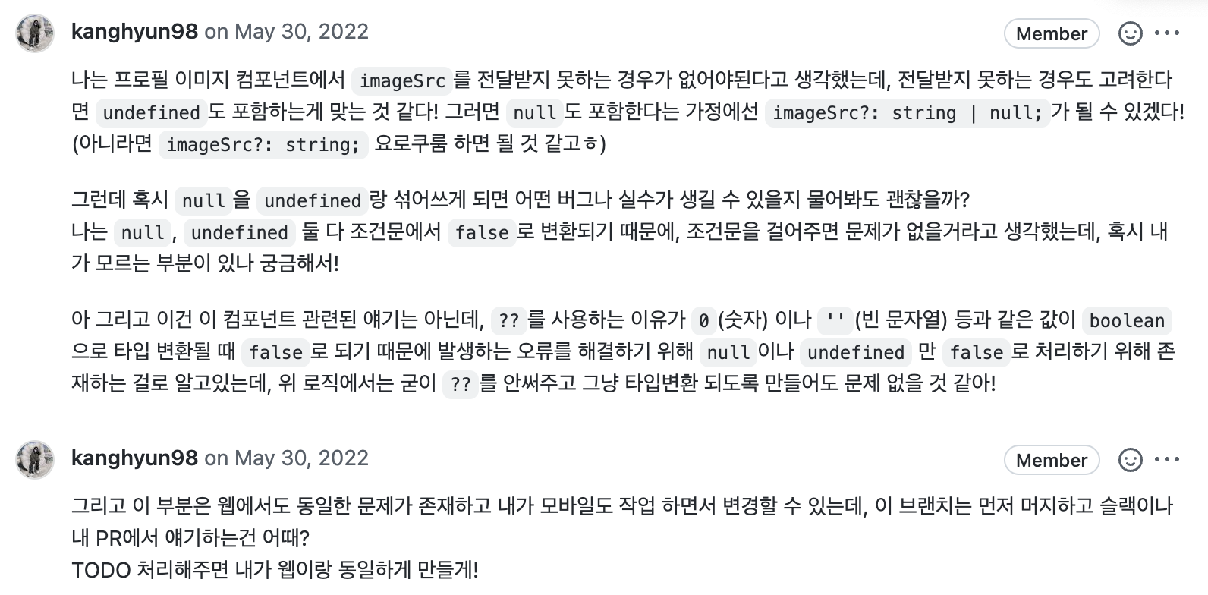
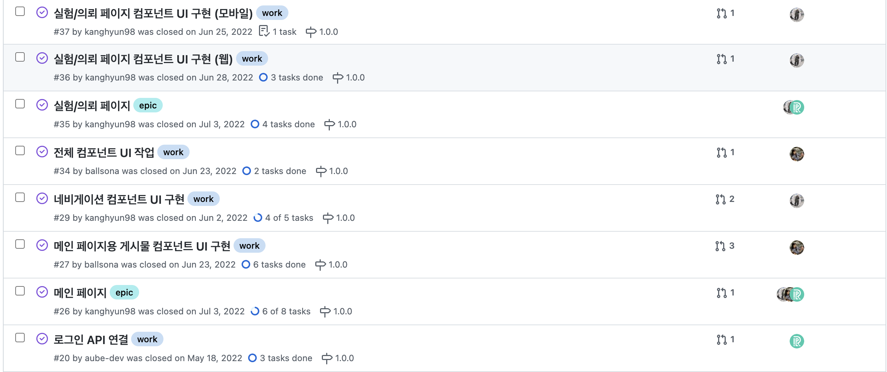

Slide 3


Slide 4





형상 관리 / 협업 / 코드 리뷰

Slide 5
형상 관리
: 소프트웨어의 변경사항을 체계적으로 추적하고 통제하는 것
→ 프로젝트의 변경과 관련된 모든 것을 관리
(변경을 위한 것, 변경 사항, 변경의 결과 등)

Slide 6
Version Control
(Work Flow)
Code Review
PR
Issue

Slide 7


Slide 8

: 분산형 버전 관리 시스템
→ 버전 관리를 위한 도구
→ 변경 이력들을 관리할 수 있는 도구
Git이 필요한 이유
== 버전 관리가 필요한 이유
== 변경 이력 관리가 필요한 이유

Slide 9
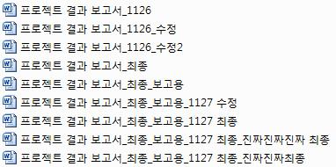

Slide 10
버전 관리(변경 이력 관리)를 통해..
오류다..
→ 변경 이력들을 확인하며 문제가 생긴 시점을 찾아내어 해결 가능
특히 배포 후에 문제가 생기면..
→ 부분적으로 수정해서 다음 버전을 배포
→ 이전 버전으로 되돌리기

Slide 11

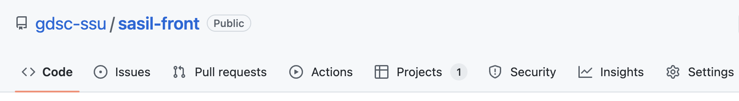
: Git 저장소 호스팅을 지원하는 웹 서비스
원격 저장소(Remote Repository)
↔ 지역 저장소 (Local Repository)
프로젝트 관리를 위한 다양한 기능 제공 (Issue, PR, Code Review, Github Actions 등)

Slide 12

어떻게 하는건데?

Slide 13

들어가기에 앞서..
중요 개념: commit / branch / merge
branch
A B
commit: 추가/수정 이력 (기록)
branch: 독립적으로 어떤 작업을 진행하기 위한 개념
merge: branch를 병합하는 작업
merge
commit

Slide 14

Git을 활용한 대표적인 Work Flow
Git-Flow
: Git에서의 Branch 관리를 위한 전략 중 하나
→ Git-Flow는 기능 X. 방법론
→ 정답은 없다. 상황에 맞는 다양한 방법이 존재한다.

Slide 15

GDSC 웹사이트
소셜 로그인 기능 추가
게시판 댓글 좋아요 기능 추가
멤버소개 페이지 레이아웃 수정

Slide 16
기능별 환경
소셜 로그인
기능 추가
배포 환경
작업할 환경
기능별 환경
게시판 댓글 좋아요
기능 추가
소셜 로그인 기능 추가
게시판 댓글 좋아요 기능 추가
멤버소개 페이지 레이아웃 수정
기능별 환경
멤버소개 페이지
레이아웃 수정

Slide 17
feature
branch
소셜 로그인
기능 추가
main
branch
develop branch
feature
branch
게시판 댓글 좋아요
기능 추가
feature
branch
멤버소개 페이지
레이아웃 수정

Slide 18
- main : 제품으로 출시될 수 있는 branch
- develop : 다음 출시 버전을 개발하는 branch
- feature : 기능을 개발하는 branch
- release : 이번 출시 버전을 준비하는 branch
- hotfix : 출시 버전에서 발생한 버그를 수정 하는 branch

Slide 19
Git-Flow를
Github과 연동해서 사용한다면?

Slide 20
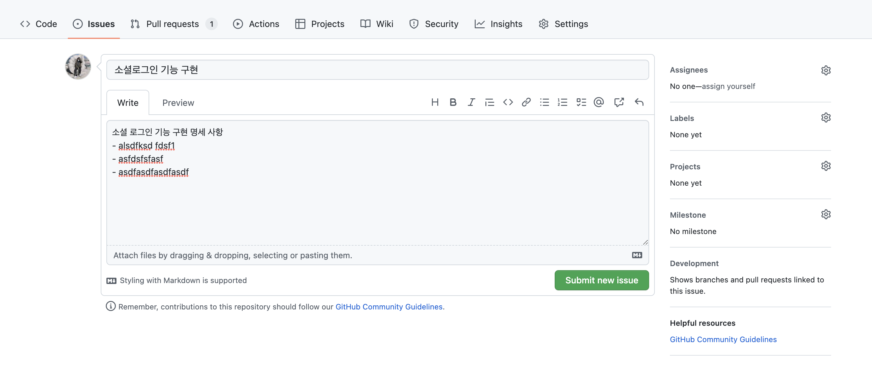
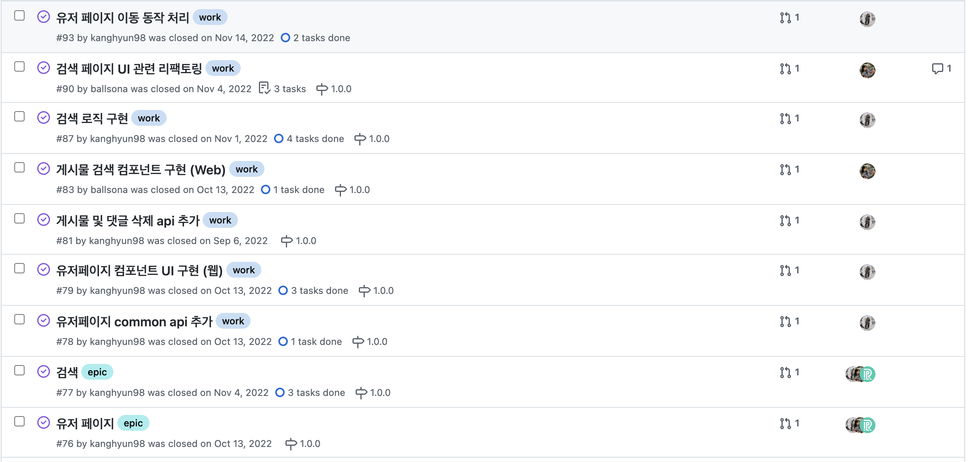
Issue

Slide 21
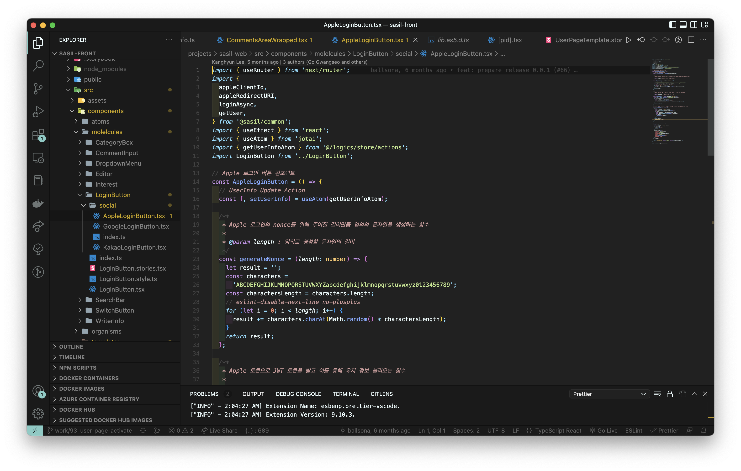
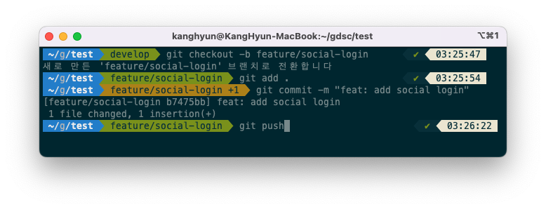
코드 작업 (with Git)
1. branch 분기
2. 코드 작성
3. add/commit/push

Slide 22
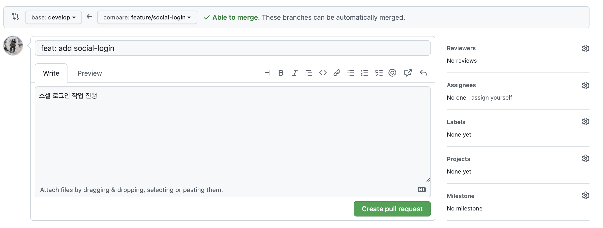
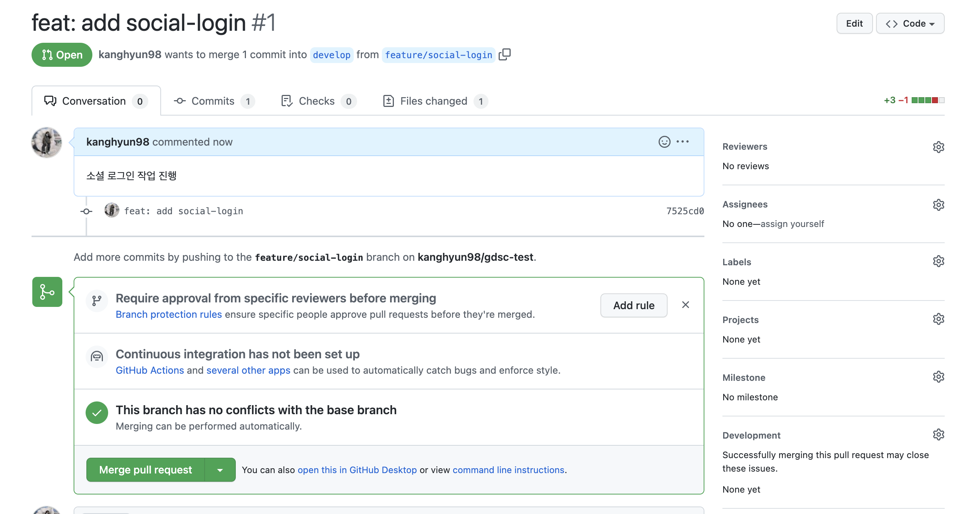
PR(Pull Request)

Slide 23
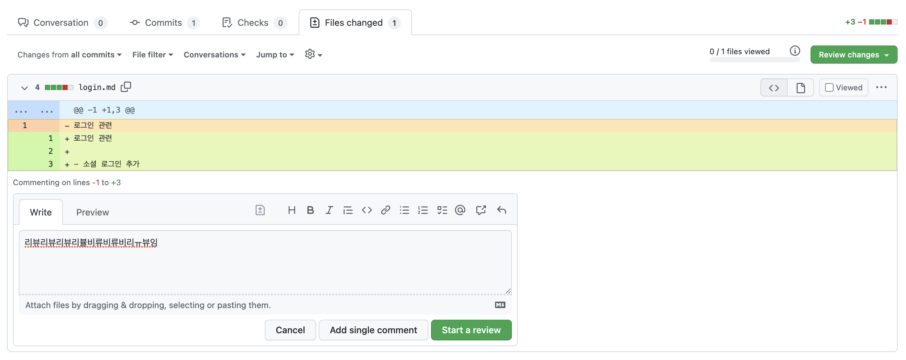
Code Review

Slide 24
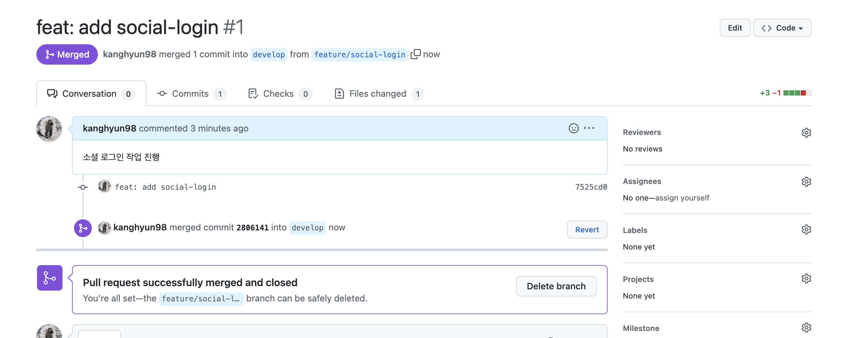
Merge

Slide 25
Git/Github 경험
프로젝트
- Sasil (gdsc-experiment-platform)
- GDSC Website (GDSC Soongsil 웹사이트 만들기)
스터디
- CS-Study
- Clean-Code-Study (클린코드 마스터)
- HCJ-Study

Slide 26
1. 간단한 버전 관리
2. 간단한 형상 관리
3. 다 써보세요

Slide 27


Slide 28
참고 자료
형상 관리에 대하여
생활코딩 - gitflow
배민 - gitflow
앤조이 - gitflow
the book - git

